Slide 1
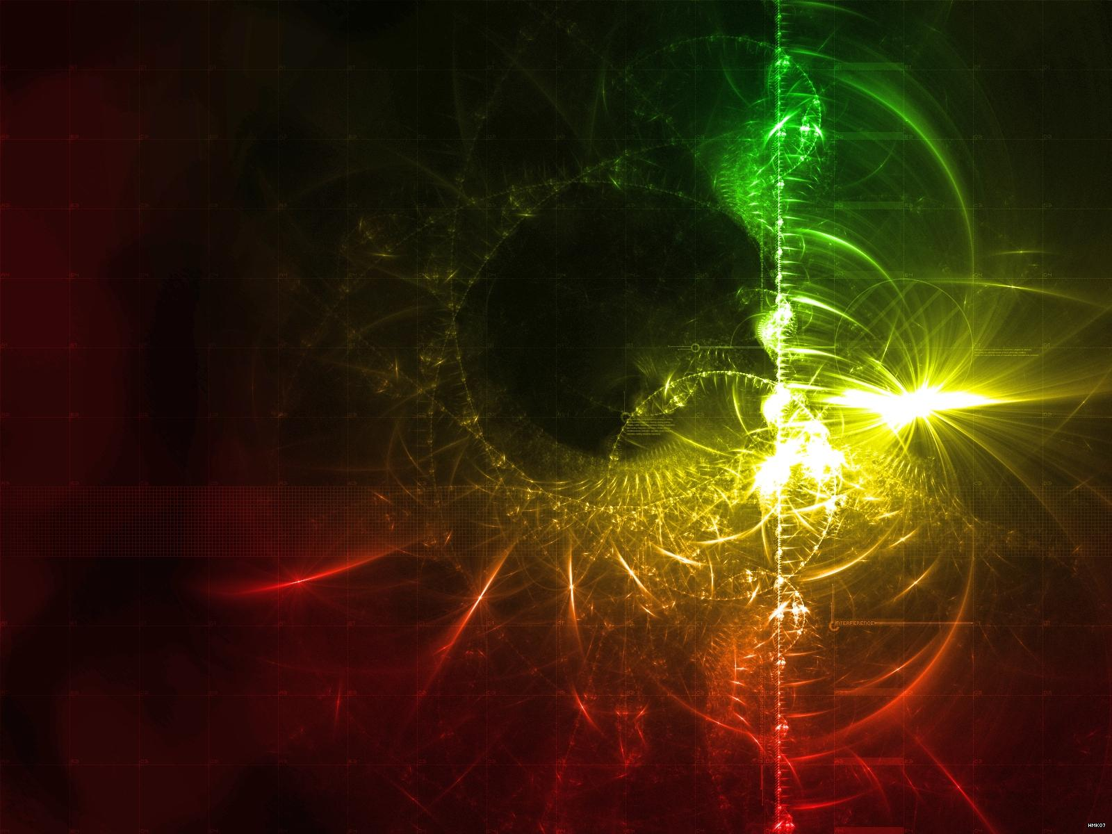
WYKORZYSTANIE KAMERY TERMOWIZYJNEJ DO SPRAWDZENIA EFEKTÓW TERMOIZOLACJI BUDYNKÓW ZSP W CHODZIEŻY
Paweł Surma
Hubert Gryczka
Magdalena Przybylska
Patryk Wiszniewski
Kacper Wachowiak
Rafał Zmudziński
Michalina Bidzińska
Gracjan Bielecki
Aleksander Borowiec
Łukasz Jankowski
Kajetan Kluska
Matełusz Kołak
Kamil Michor
Patryk Skrzypek

Slide 2
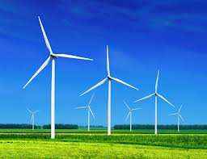
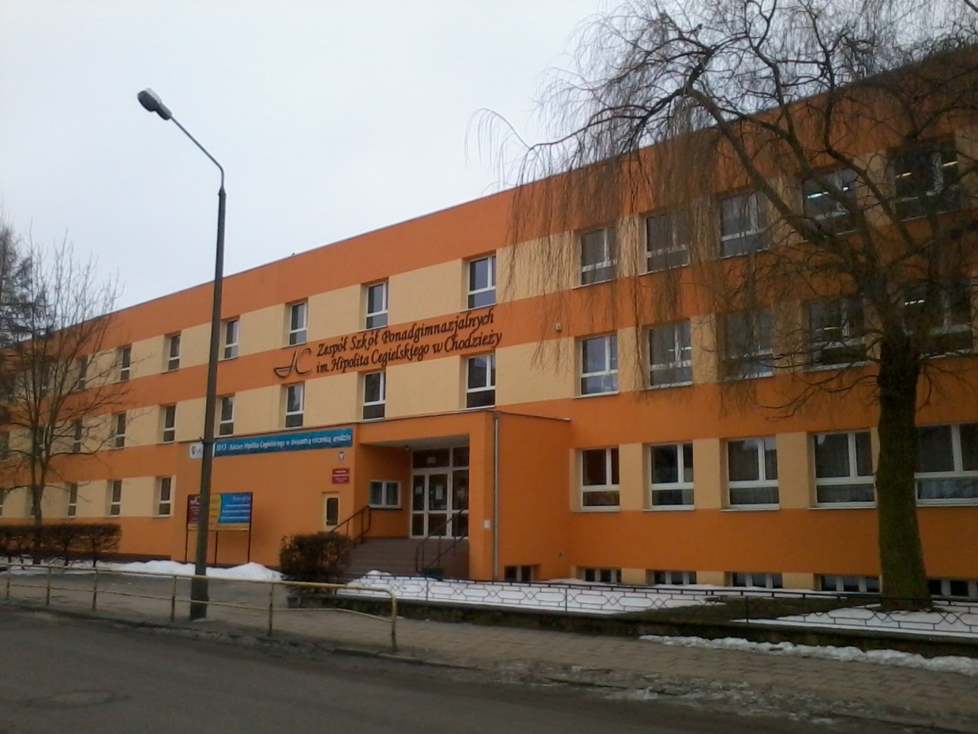
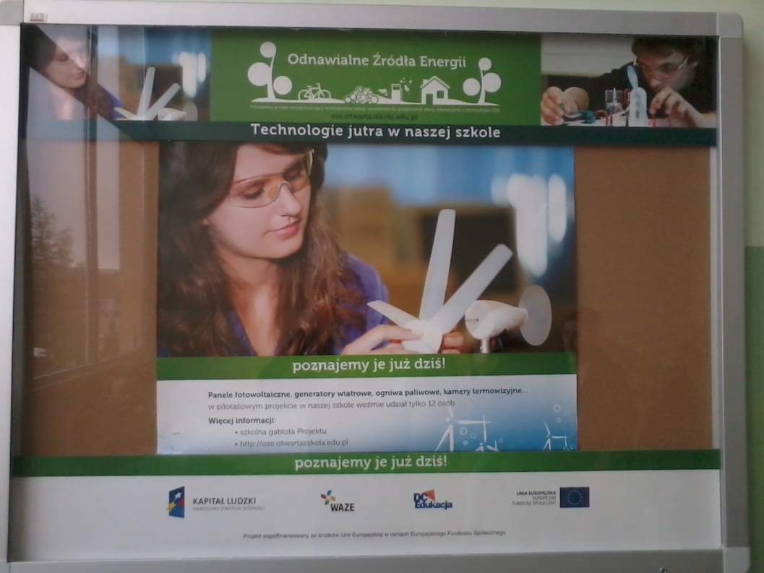

Slide 3
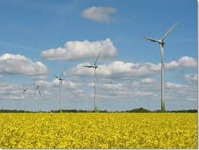
Okno na II piętrze
Miejsce, w którym się znajdujemy zostało oznaczone czerwoną kropką. Jesteśmy na II piętrze naprzeciw wejścia do Sali nr 209.

Slide 4
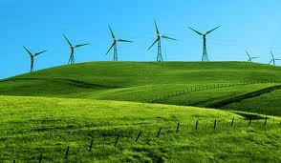
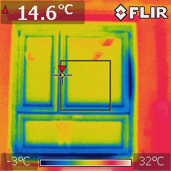
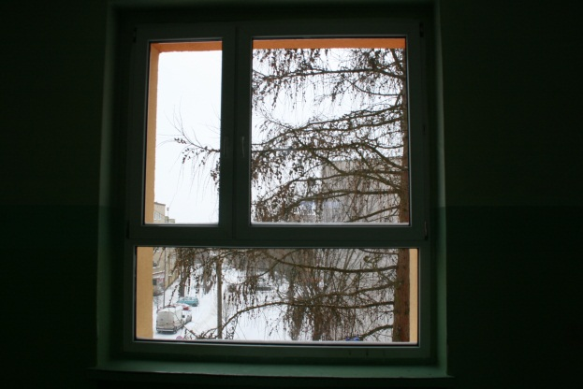
Okno na II piętrze
Na zdjęciu zrobionym kamerą termowizyjną możemy zauważyć miejsca gdzie występują znaczne straty ciepła. Możemy również zauważyć odbicie lamp które również emitują chaotyczny ruch cząsteczek jakim jest ciepło.

Slide 5
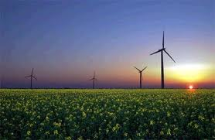
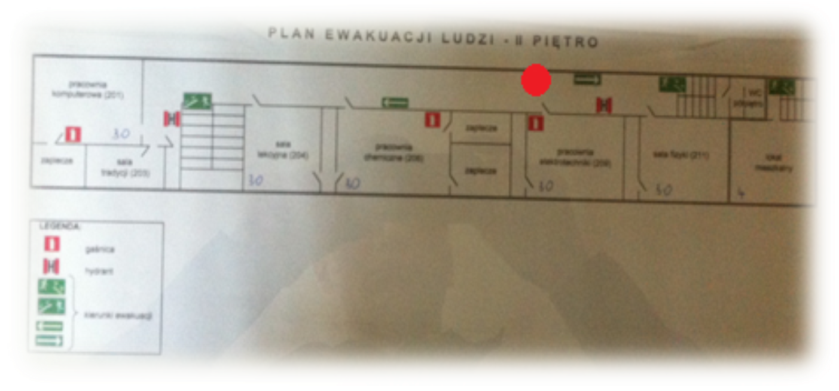
Element grzewczy
Element grzewczy który również został oznaczony czerwonym polem umieszczony jest pod oknem przed salą 209.

Slide 6
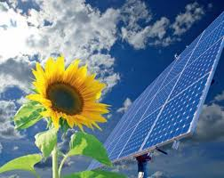
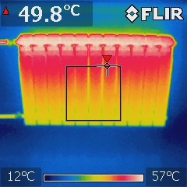

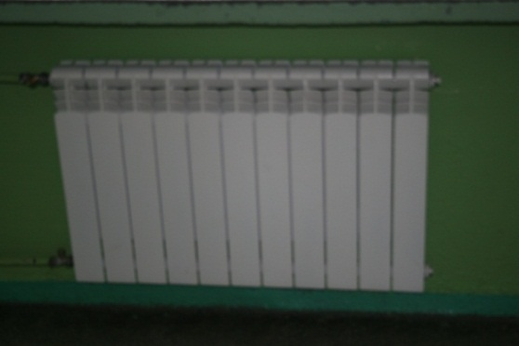
Element grzewczy na przeciw Sali nr 209.
Na zamieszczonym zdjęciu widzimy właściwości ciepła. Ciepło zawsze unosi się do góry. Powietrze, które zbliża się do grzejnika zostaje przez niego ogrzane i unosi się do góry wypierając zimne powietrze ku dołowi. Widzimy również jak zasilany jest zamieszczony element, górny przewód ma wyższą temperaturę co świadczy o tym, ze jest przewodem doprowadzającym ciecz ogrzaną w kotle. Dolny natomiast doprowadza ciecz, która oddała swoją energię cieplną do kotła by ją ponownie ogrzać .

Slide 7
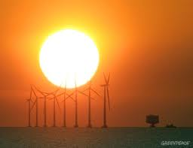
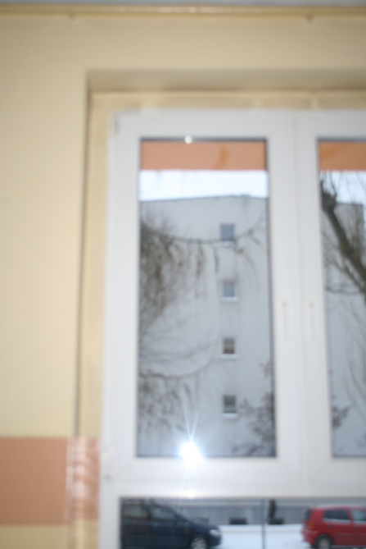
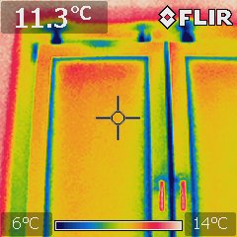
W tym przypadku możemy bardzo wyraźnie zaobserwować poszczególne miejsca, które są nie szczelne oraz gdzie zimne powietrze z zewnątrz wkrada się do środka budynku. Obserwujemy również jak zastosowanie wolnej przestrzeni wypełnionej gazem powoduje zatrzymanie większej ilości ciepła w wewnątrz. Wnioskujemy więc, ze powietrze także jest izolatorem. Czerwone pole świadczy o bardzo dużej ilości zatrzymanego ciepła w wewnątrz, energia ta zostaje zachowana po przez odbicie się od izolatora po drugiej stronie muru. Tym izolatorem jest styropian.

Slide 8
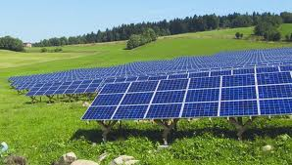
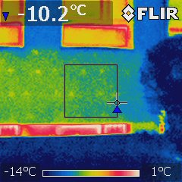

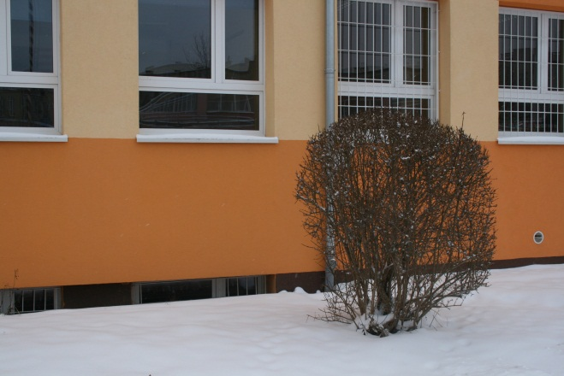
W tym momencie przenieśliśmy się na zewnątrz budynku szkolnego. Na zdjęciu możemy zaobserwować, gdzie są największe utraty ciepła. Czerwone miejsca wskazują na bardzo dużą emisję ciepła, które w przypadku okien wydobywa się przy połączeniach dwóch elementów uszczelnionych uszczelką. Uszczelnienie to nie do końca spełnia swoją funkcję. Osadzona tam okna również nie dokładnie zatrzymują ciepło w budynku. Niebieskie strzałki wskazują miejsca, w których styropian został przytwierdzony do ściany. Wnioskujemy, że kołki te nie są tak dobrym izolatorem jak styropian.

Slide 9
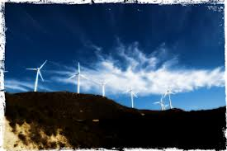
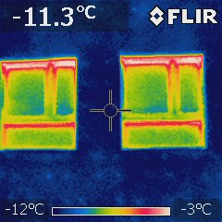
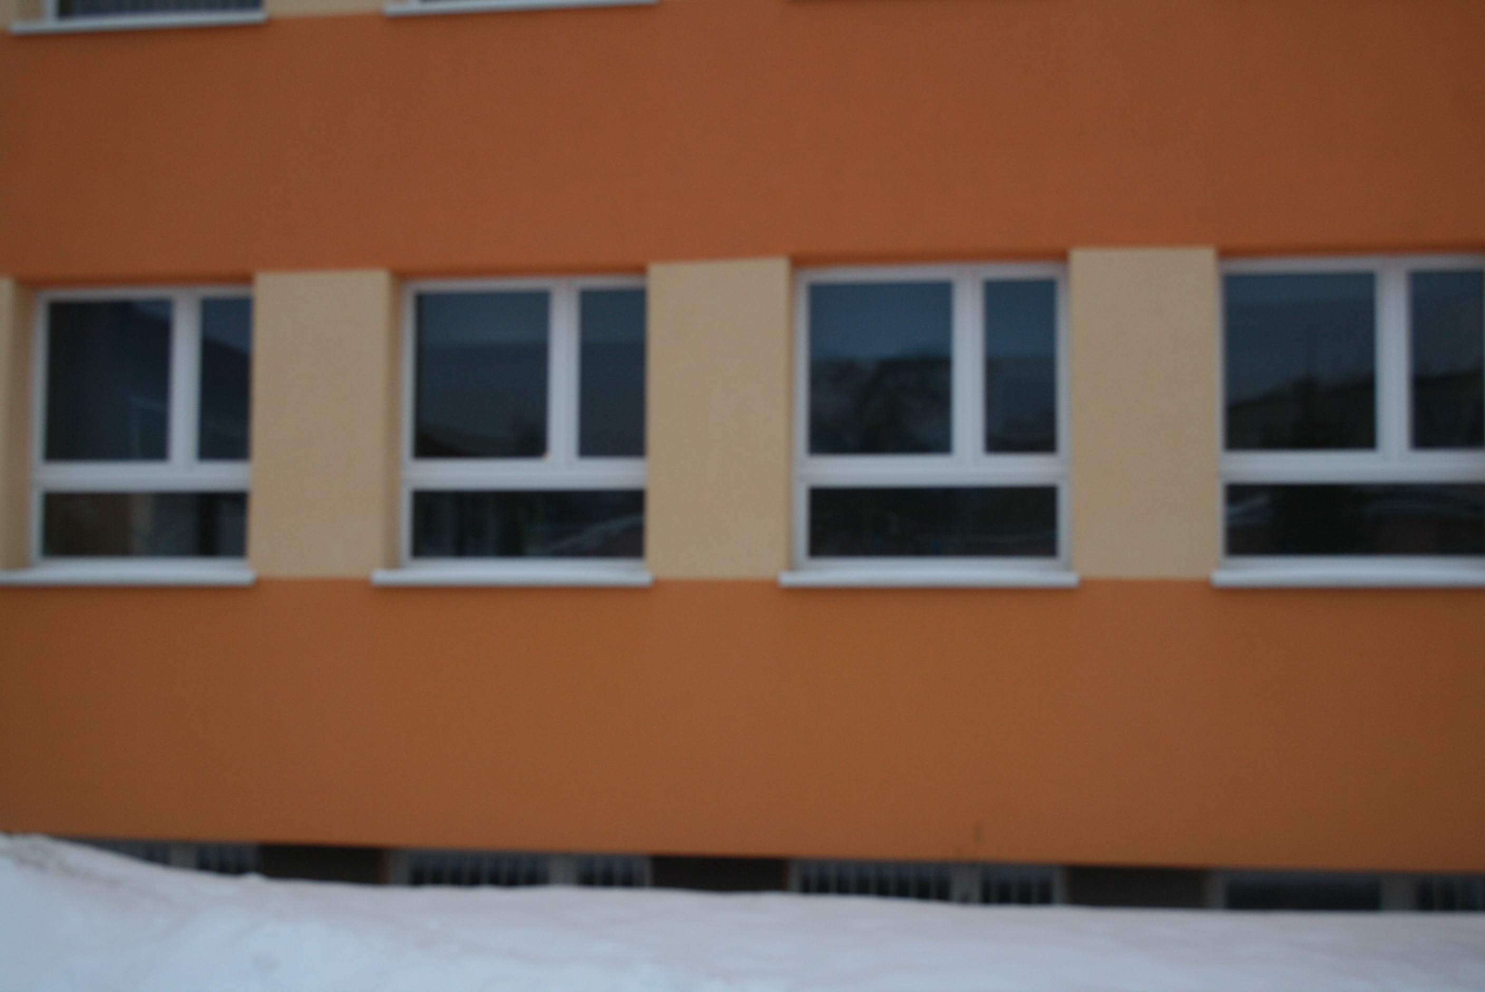
Przedstawiany obraz pokazuje nam bardzo dobrą izolacje wykonaną z styropianu . Jedyne straty, które tu możemy dostrzec to straty przy połączeniach ramy i skrzydła okna.

Slide 10
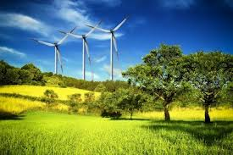
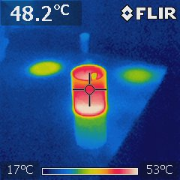
Przeprowadziliśmy pewne doświadczenie, które maiło na celu pokazać nam wszystkim ze ciepło jest wstanie przechodzić z jednego ciała na drugie. Napełniliśmy kubek gorącą wodą, po chwili porcelanowy kubek przejął część energii cieplnej od wrzątku. Następnie przestawialiśmy kubek w trzy różne położenia. Nie sposób zauważyć w gdzie przestawialiśmy kubek. Obserwujemy inne zabarwienie, widoczne tylko przez kamerę termowizyjną. Wnioskując ciepło potrafi przechodzić z jednego ciała na drugie.

Slide 11
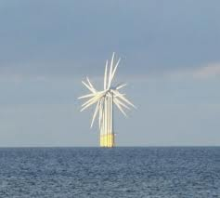
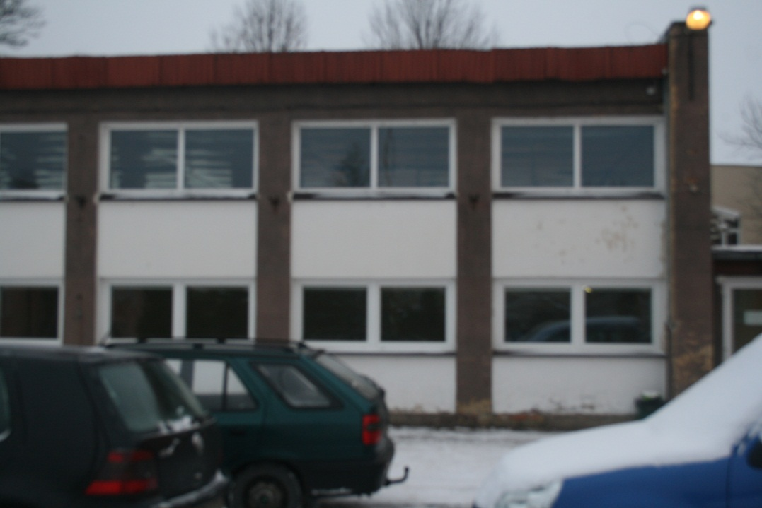
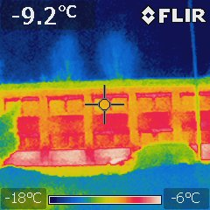
W tym przypadku widzimy budynek, który nie jest zaizolowany warstwą styropianu. Możemy dostrzec więc bardzo duże straty ciepła. Najbardziej czerwone miejsca wskazują na zamieszczone po drugiej stronie elementy grzewcze. Widzimy znaczną różnice pomiędzy budynkiem zaizolowanym a niezaizolowanym, w ocieplonym nie występują tak duże straty czego nie można powiedzieć o murze, do którego nie została przytwierdzona izolacja.

Slide 12
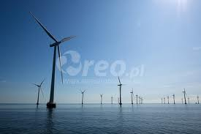
WNIOSKI:
- Zarówno sposób wykonania i skuteczność termoizolacji obiektów szkolnych oceniamy pozytywnie,
Mostki termiczne zauważane na połączeniu okien ze ścianą jest efektem niewłaściwego osadzenia okien,
- Na zdjęciach porównujących ściany z izolacją termiczna i bez wyraźnie widać bardzo duże straty ciepła .

Slide 13
DZIĘKUJEY ZA UWAGĘ

